Slide 1






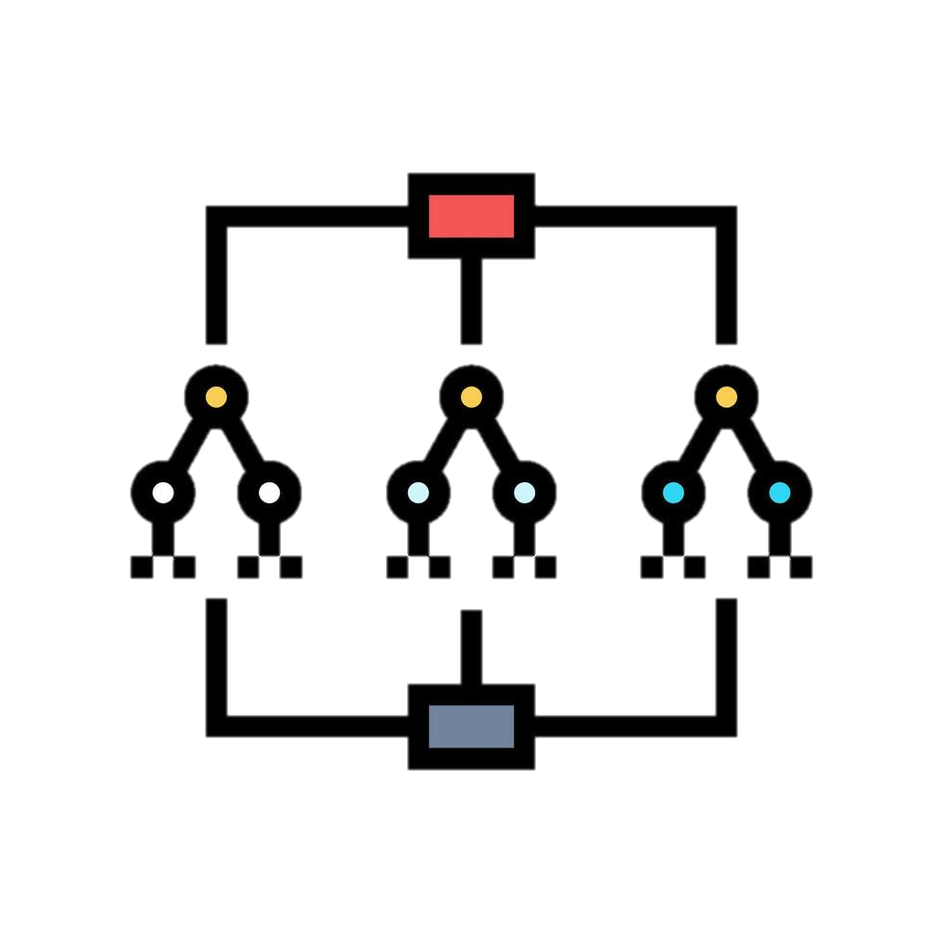

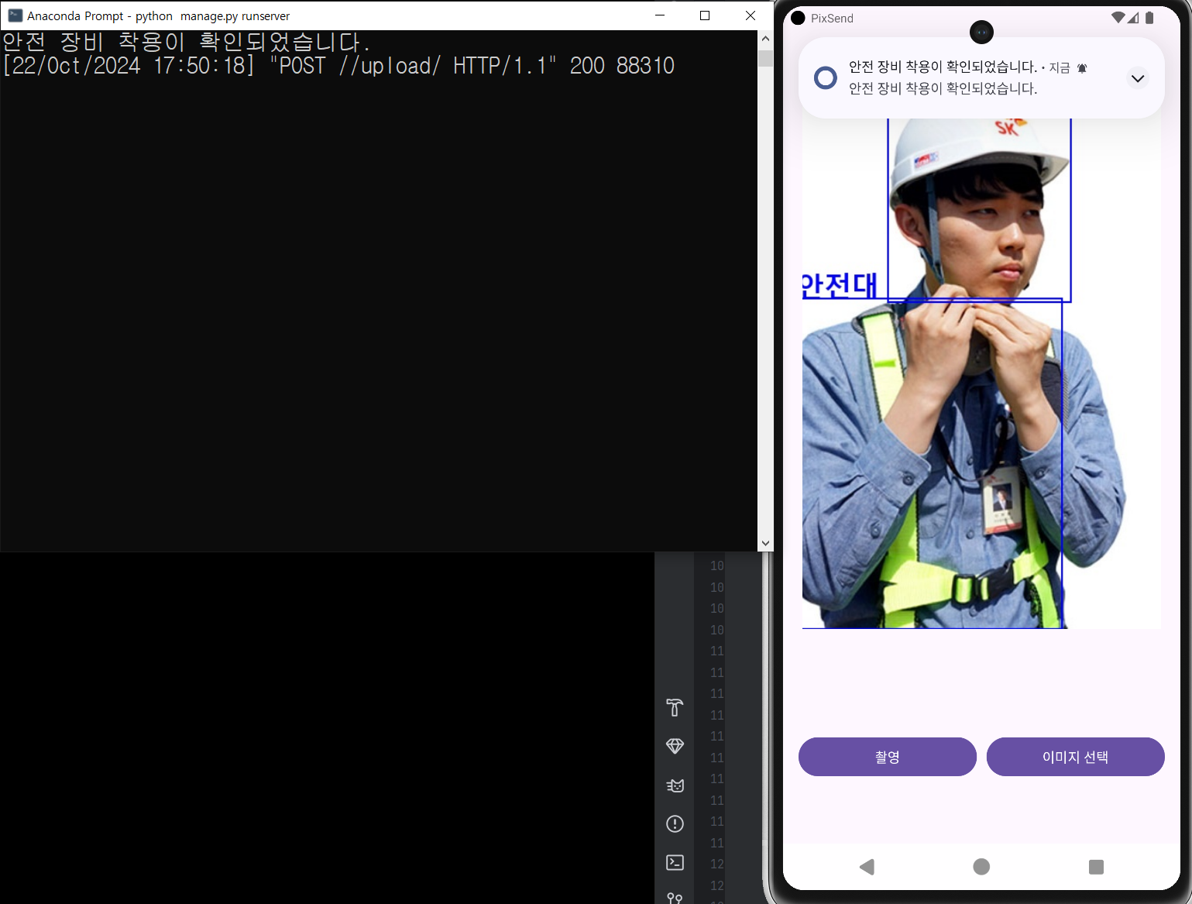
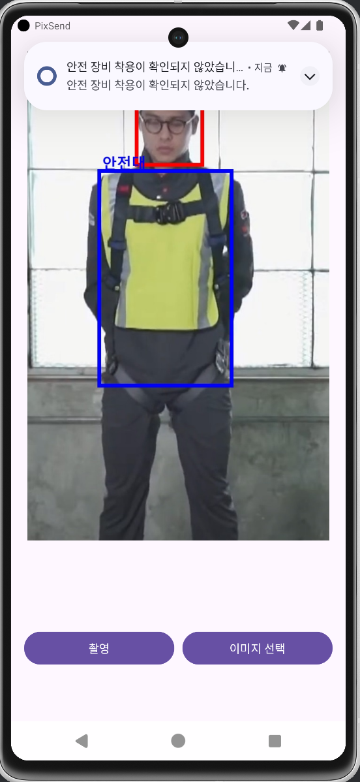
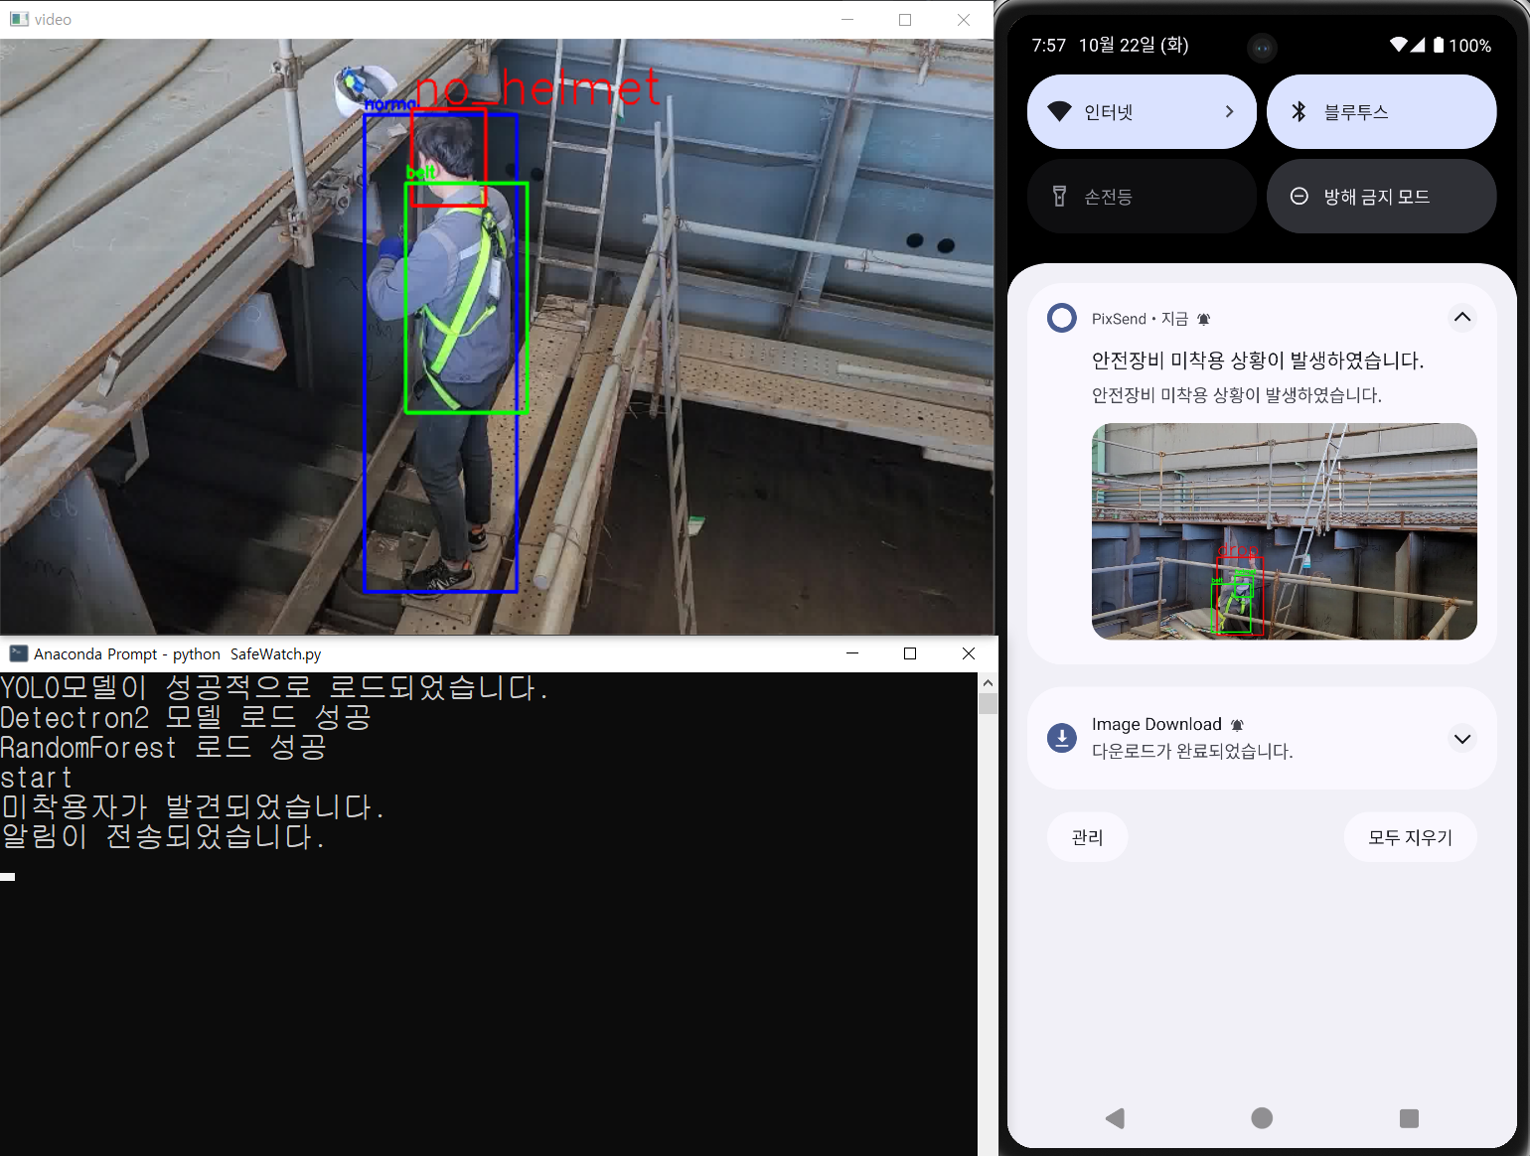
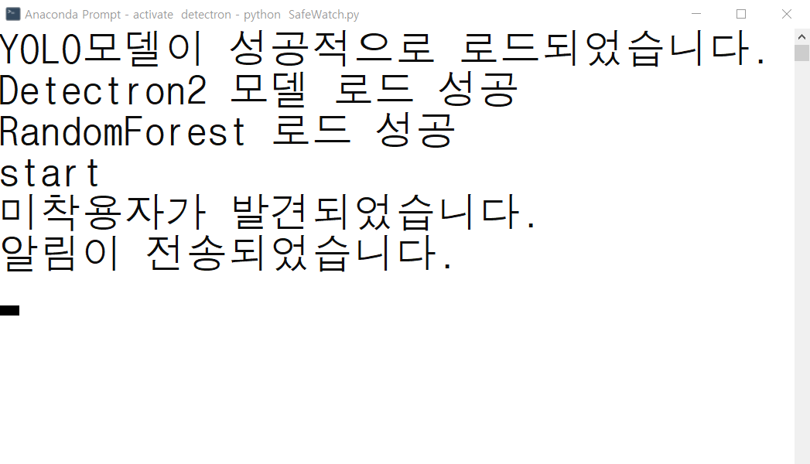
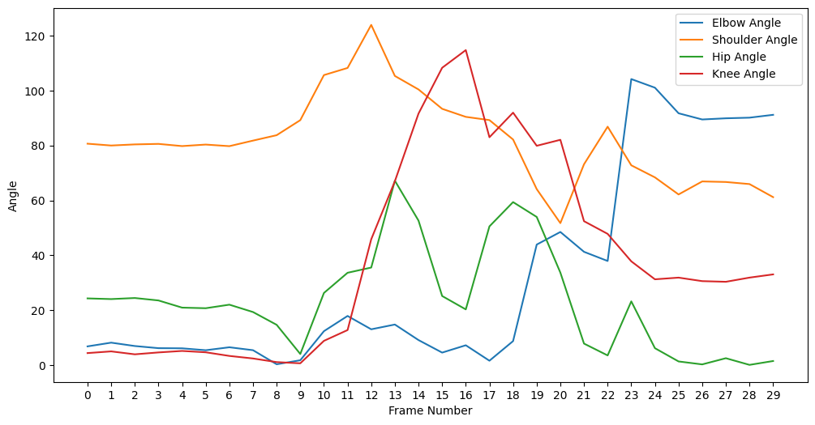
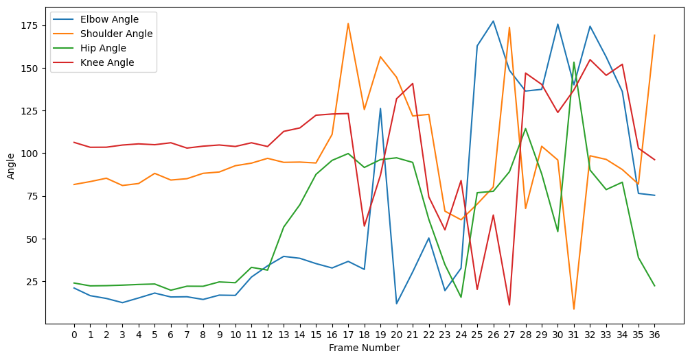
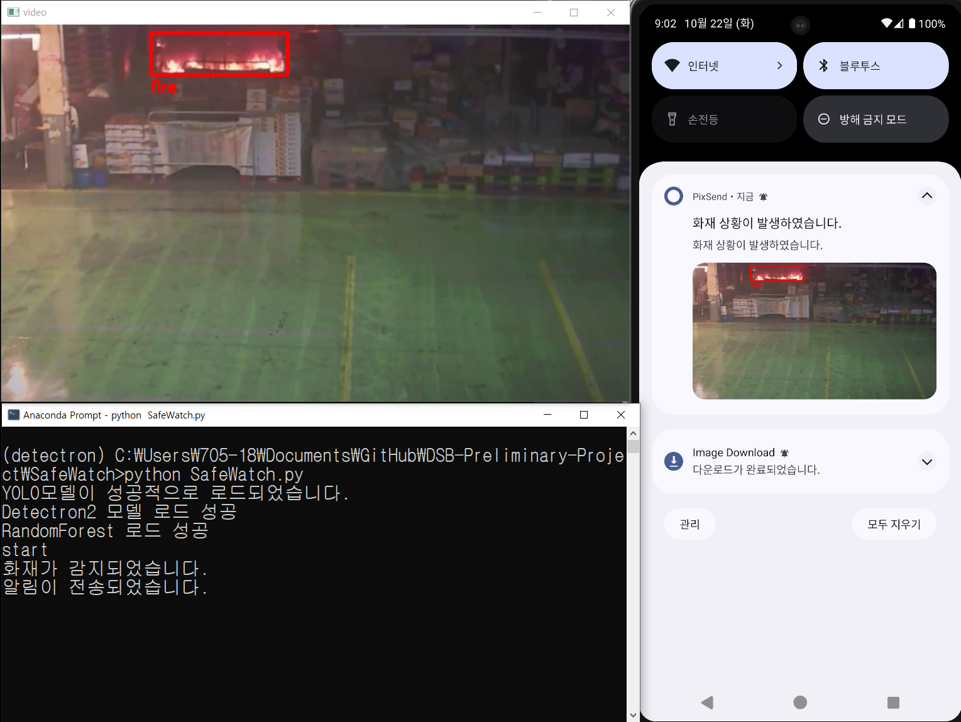
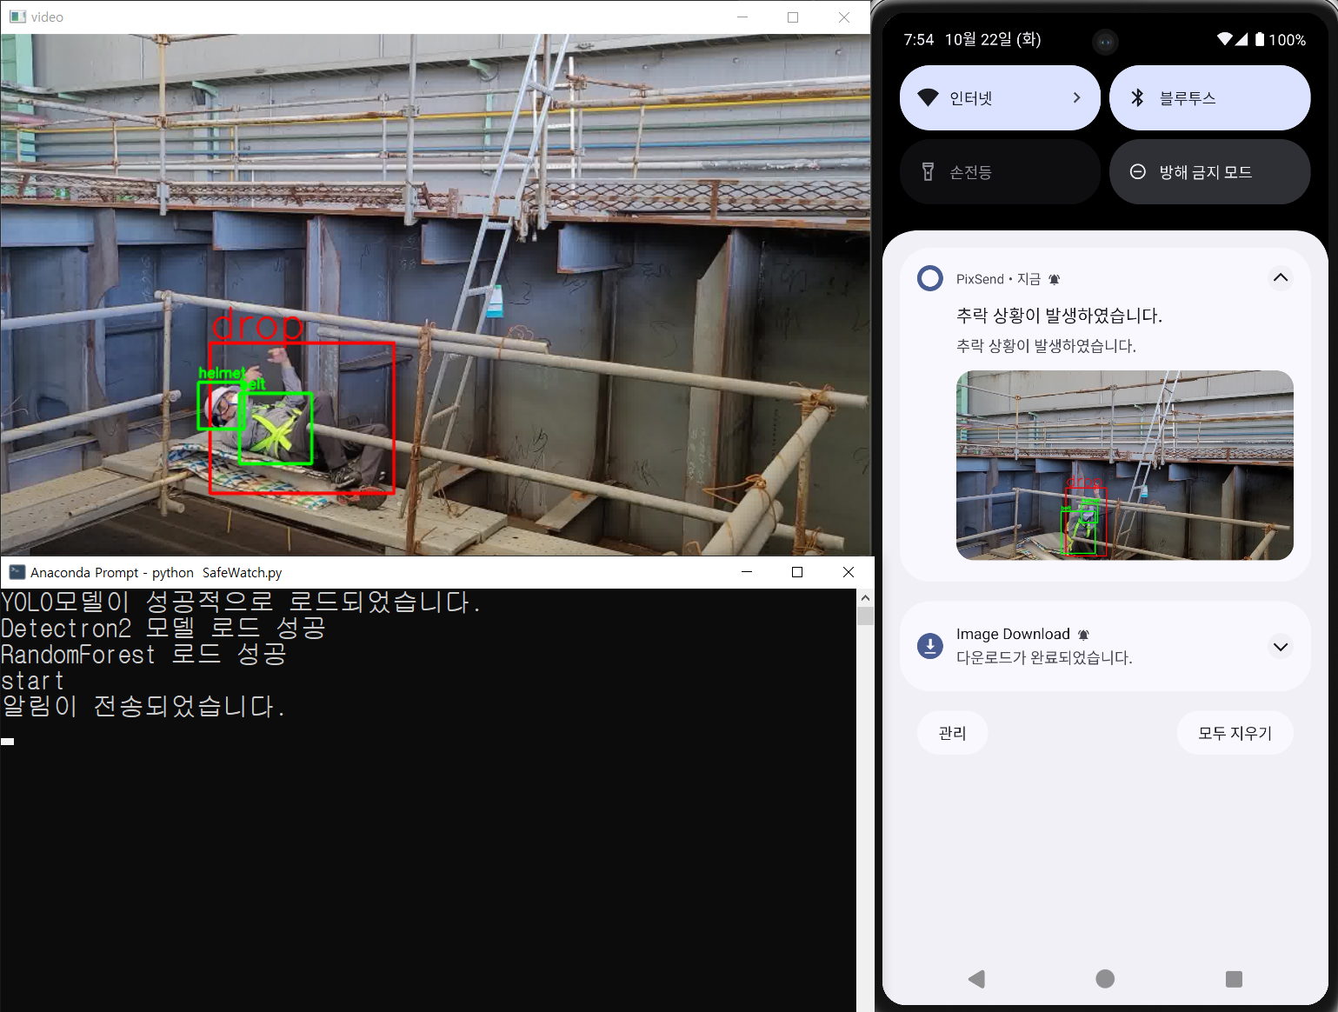
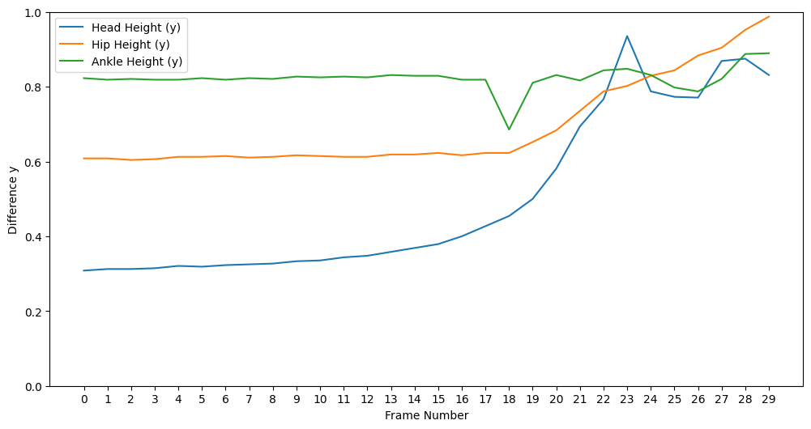
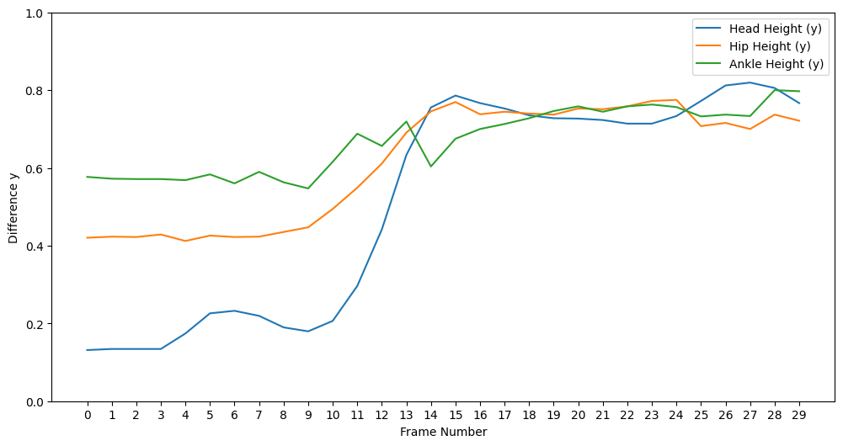
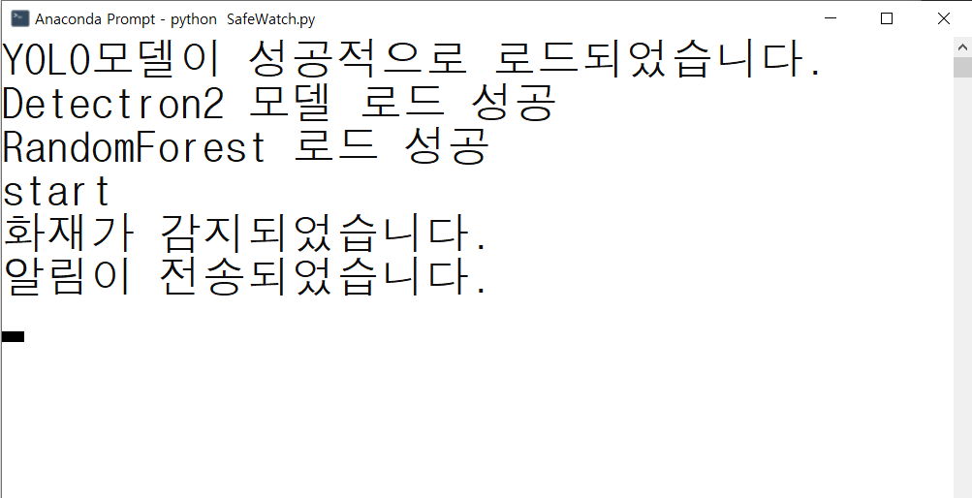
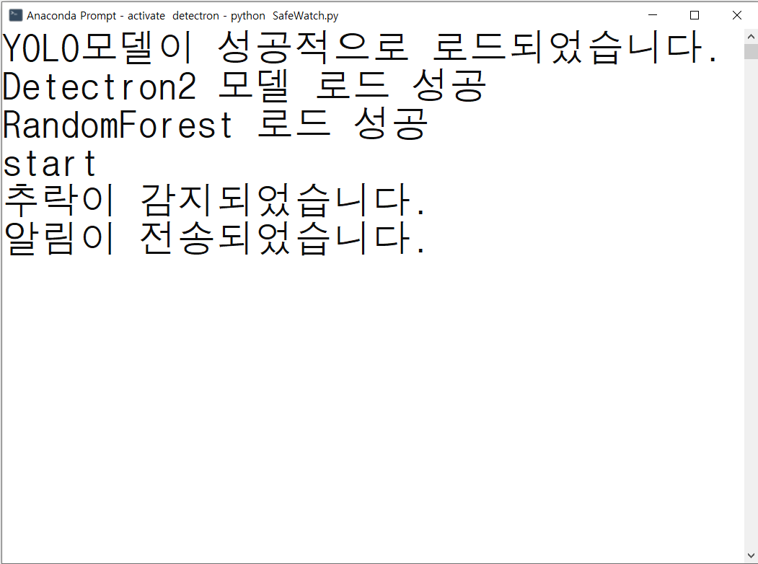

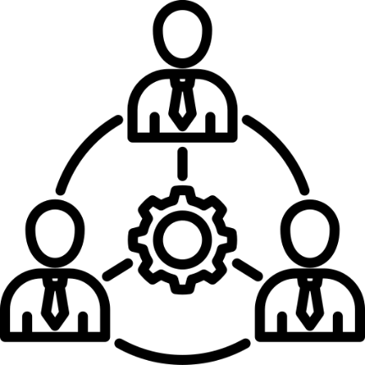





조선소 안전을 위한 AI기반 실시간 사고 감지 시스템
안전하조 : 양시현, 전주영, 박초신
< 연구 배경과 목표 >
조선소에서는 매년 재해가 발생하며, 연평균 사망만인율이 전체 산업의 1.5배에 달한다. [그래프 1, 2]를 보면, 최근 5년간 항만에서 발생한 안전사고는 사고 대비 사망자 비율이 매우 높다. 특히, 항만 산업에서는 안전장비의 잘못된 사용으로 인해 발생한 사고가 다른 산업에 비해 55%로 가장 높은 비중을 차지한다. 화재는 안전 뿐만 아니라 경제적 손실도 야기한다.
본 프로젝트는 이러한 문제를 해결하기 위해 안전장비 착용 여부, 화재 발생 감지, 추락 및 쓰러짐과 같은 특수한 움직임을 실시간으로 감지하는 시스템을 구현한다.
[그래프1]
자료: 중앙해양안전심판원 해양사고 통계
[그래프2]
< 시스템 구현 >
< 흐름도 >
안전사고 감지 모델
화재 감지
객체 탐지 모델
Keypoints 검출 모델
객체 검출과 관절 키포인트를 추출하여 사람의 관절 키포인트 각도 계산 및 신체의 높이값을 추출하기 위해 YOLOv8n-Pose와 Detectron2 Keypoints R-CNN을 비교한다. 비교 결과, mAP가 더 높고, YOLOv8n-Pose는 검출하지 못한 관절 위치를 더 정확하게 검출한 Detectron2 Keypoints R-CNN을 사용한다.
안전장비
착용유무
YOLOv8n
Keypoint 검출 모델
분류 모델
사고유형 분류 모델 선정
Keypoints 모델로 검출한 피처값으로 사고 유형(쓰러짐, 추락, 정상)을 분류하기 위해 분류 모델을 비교한다. 앙상블 모델의 Random Forest, 머신러닝의 SVM(Support Vector Machine), 딥러닝의 LSTM(Long Short-Term Memory)을 비교한 결과, 검증 정확도가 0.92로 가장 높은 Random Forest를 선정한다.
위험 상황
알람 및 이미지 받음
안전사고 감지
Detectron2
Keypoints R-CNN
Random Forest
실행 결과
안전사고 분류 방법
단일 프레임으로는 정상과 이상 행동을 구분하기 힘들기 때문에, 여러 프레임에서 관절 각도와 특정 신체 부위의 위치 변화를 추출한다. 신체 부위의 위치 변화 패턴을 통해 추락, 쓰러짐, 누움(정상)을 분류한다. 누움(정상) 상태는 관절 각도 변화가 완만하게 나타나는 반면, 쓰러짐은 매우 불규칙하고 급격하게 변화하는 패턴을 보인다. 쓰러짐의 경우 머리, 허리, 발의 위치가 완만하게 변화하거나 발의 위치가 거의 변화하지 않는 패턴을 보이며, 추락의 경우 세 부위 모두 급격한 변화의 패턴을 보인다.
사전 안전장비 착용 확인
CCTV 안전장비 검출 결과
누움과 쓰러짐의 관절 각도 변화 패턴 | 누움 | 쓰러짐
쓰러짐과 추락을 구분할 수 있는 신체부위의 위치변화 | 쓰러짐 | 추락
(관절 각도)
(관절각도)
화재 데이터 착용결과
쓰러짐 감지 결과
(신체 높이)
(프레임 수)
(신체 높이)
(프레임 수)
(프레임 수)
(프레임 수)
< 장점 및 기대효과 >
화재, 안전장비 착용 감지 모델
객체 탐지 모델 선정
화재와 안전장비 착용 감지 모델을 만들기 위해 YOLO의 각 버전과 Detectron2를 mAP50으로 비교한다.
작업자의 안전 강화
실시간으로 위험 상황을 감지하여 즉각적인 대응을 할 수 있어 사고를 미연에 방지할 수 있다.
YOLO 버전 별 비교 동일한 화재 데이터 셋을 통해 YOLOv5n, YOLOv6n, YOLOv8n을 비교하여 mAP의 수치가 0.824로 가장 높았던 YOLOv8n을 사용한다.
 | mAP50
YOLOv5n | 0.821
YOLOv6n | 0.642
YOLOv8n | 0.824
인력 절감
AI 자동화 시스템 도입으로 부족한 인력을 대체할 수 있어 인력절감 효과를 기대할 수 있다.
사고 인명피해 최소화
YOLOv8n 과 Detectron2 Faster R-CNN의 비교 - mAP의 차이는 0.006으로 근소하지만, 처리 속도가 빠른 YOLOv8n을 사용한다.
 | mAP50 | FPS
YOLOv8n | 0.824 | 16
Detectron2 Faster R-CNN | 0.830 | 9
화재나 중대한 안전사고 발생 시 즉각적인 경고와 조치가 가능하여 인명 피해를 최소화할 수 있다.
다방면 산업 활용
항만에 국한되지 않고 안전사고가 발생할 수 있는 다양한 산업에서 시스템을 활용할 수 있다.
디지털스마트부산 아카데미, SW 전문인재 양성사업

